Slide 1
TÜRKİYE VOLEYBOL FEDERASYONU
OYUN ANALİZİ
Mehmet Görkem İşgüzar
Haziran/2019

Slide 2
Oyun Analizi
Günümüz modern voleybolunda oyun analizi takımların taktiklerini belirlerken kullandıkları en önemli araçlardan biridir.

Slide 3
Oyun Analizi
Oyun analizi gerek antrenörlerin kendi oyuncularının performanslarını belirlemelerinde gerekse rakip takımın teknik ve taktik özelliklerini belirlemelerinde ve bu yönde taktik anlayışları geliştirmelerinde en büyük yardımcı araçtır.

Slide 4
Oyun Analizi
Oyun analiziyle; oyuncuların ve takımın, maç sırasındaki performansı üzerinde objektif veri ve özel bilgiler sağlayabilirsiniz. Bu veriler yarışmanın incelenmesi için gereken ön bilgilerdir.

Slide 5
OYUN ANALİZİNİN HEDEFLERİ
Oyunun strateji ve sistemlerinin değerlendirilmesi.
Maç sırasında takımın koçluğu.
Çalışmaların planlanması ve ayarlanması.
Kendi takımımızın gözlenmesi
Rakip takımın gözlenmesi.
Medya için bilgi.

Slide 6
Performans Tanısı
’Performans tanısının görevi uygun performans faktörlerini ve de maçta belirleyici olan performans faktörlerini bulmaktır .

Slide 7
Performans Tanısı
Oyuncunun ve takımın mevcut performansı hakkında doğruluğu kanıtlanmış ve mümkün olduğunca objektif bilgi ve veriler ‘’yetenek’’ keşfi için olduğu kadar sistematik antrenman ve müsabaka hazırlığı için de ön koşuldur.

Slide 8
Performans Tanısı
Performans tanısına şu şekilde ulaşılabilir: Antrenmanda performans testleriyle, özel labaratuar testleriyle, Müsabakada, oyun analizleriyle .

Slide 9
Oyun Analiz Yöntemleri

Slide 10
Oyun Analiz Yöntemleri
Serbest Gözlem ve Öznel (Subjektif) Değerlendirme
Bir veya birkaç gözlemci maçı seyreder ve takım(lar)ın ve oyuncuların performansını değerlendirir.Belirli konular hakkında notlar alırlar ve gözlemlerini hazır forma kaydederler.

Slide 11
Serbest Gözlem Yöntemi Örneği

Slide 12
Serbest Gözlem Yöntemi Örneği

Slide 13
Serbest Gözlem Yöntemi Örneği

Slide 14
Oyun Analiz Yöntemleri
Grafik Yöntemi
Grafiksel gözlem temel olarak taktik analiz ve istatistik için kullanılır : Oyuncuların pozisyonlarının ve hareketlerinin, hücum ve savunma kalıplarının, oyun akışının, smaç ve servis doğrultularının gözlemlenmesi ve değerlendirilmesi ya da belirli bir müsabaka periyodunda oyuncuların ve takımın performansının grafiğe dökülüp gözlenmesi gibi.

Slide 15
Grafik Yöntemi Örneği

Slide 16
Grafik Yöntemi Örneği

Slide 17
Grafik Yöntemi Örneği

Slide 18
Oyun Analiz Yöntemleri
Video Fotoğraf veya Film Kayıtları
Bu metodlar, pahalı cihazlar ve değerlendirme için çok zaman gerektiri.Bununla birlikte çok etkili ve bilgi vericidir.Özellikle teknik taktik analiz ve gözlemde yaralıdır.
Video analizi ancak kayıtlar iyi düzenlenmişse ve kısaysa değerlidir.

Slide 19
Oyun Analiz Yöntemleri
Birleştirilmiş Yöntemler
En çok kullanılan yöntemler iki hatta daha fazla yöntemin birleştirilmesiyle oluşturulan yöntemlerdir. Yöntemlerin birleştirilmesi maç analizinde en iyi sonuçları verir.

Slide 20
Oyun Analiz Yöntemleri
Antrenman ve maç analizlerini destekleyen en ileri ve etkili yöntem , video ve bilgisayarın ‘’online’’ olarak birleştirilmesidir.Bu yöntem alıştırmanın ve müsabakanın hemen sonrasında istatistiksel sonuçların , ilgili video kayıtları ile beraber gösterilmesini sağlar
Hareketlerin uygulama aşamasında doğru teknik ile yapılıp yapılmadığının sporcuya gösterilmesi ve sporcunun da doğrularını ve yanlışlarını görmesi ayrıca geri bildirimlerin verilmesi tekniğin hatadan arınmasını sağlayacaktır.

Slide 21
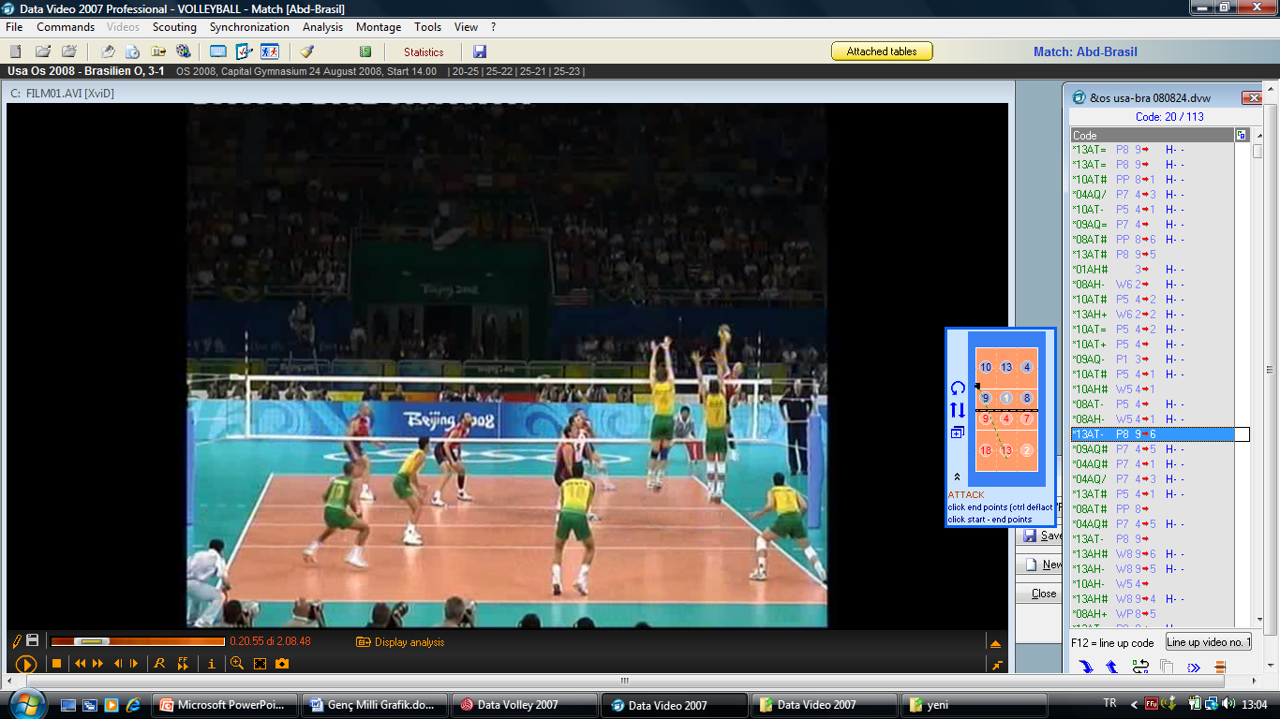
Birleştirilmiş Yöntem Örneği

Slide 22
Oyun Analiz Yöntemleri
İstatistiksel Oyun Analizi
İstatistiksel maç analizi önemli bir yöntemdir ve maçlarda oyuncuların ve takımların performans faktörleri hakkında veri elde etmek amacıyla hemen hemen bütün üst düzey takımlar tarafından kullanılır. Verileri toplamak, kaydetmek, işlemek ve yorumlamak için istatistiksel maç analizinin birçok yöntemi vardır. Bu yöntemin çoğu aşağıdaki prosedürü temel almaktadır:

Slide 23
İstatistiksel Oyun Analizi Prosedürü
Hareketlerin sınıflandırılması : Değerlendirmek istediğiniz beceriler veya oyunlar (taktikler).
Hareketlerin (art arda gelen oyunların ) kalitesinin değerlendirilmesi veya derecelendirilmesi.
Sembollerin ve kısaltmaların kullanılması.
Verilerin işlenmesi.
İşlenen verilerin analizi.
Sonuçların yorumlanması.
Grafik ve tablolarla sonuçların görselleştirilmesi.
Son raporun düzenlenmesi ve yazılması.
Sonuçların ekip üyeleri ve takımla tartışılması
Sonuçların saklanması.

Slide 24
İstatistiksel Oyun Analizi Örneği

Slide 25
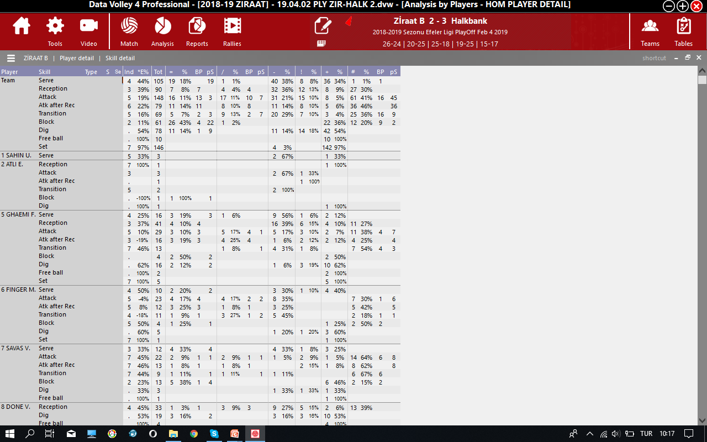
İstatistiksel Oyun Analizi Örneği

Slide 26
Oyun Analizi
Becerilerin Sınıflandırılması ve Değerlendirilmesi

Slide 27
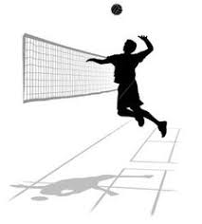
Becerilerin Sınıflandırılması ve Değerlendirilmesi
ATAK

Slide 28
Sayı olan atak : Rakibe ilk temastan sonra topun oyunda kalmayarak ya da direkt yere değerek sayıya dönüşmesi. (Örn; defanstan zor çıkan bir topun diğer bir oyuncunun faul yapması atak sayısı değildir.)
Etkili atak (Pozitif) : Rakibin defans yapsa dahi hücuma çevirememesi ve tekrar hücum organizasyonu yapma şansı elde edilmesi .
Etkisiz atak (Negatif) : Rakip tarafında karşılandıktan sonra kolayca hücuma çevrilebilmesi .
Blok yenen atak : Rakip bloğuna takılıp rakibe sayı olması.
Dublajdan çıkarılan atak : Rakip bloğuna takıldıktan sonra düblajdan çıkarılıp topun oyunda tutulması
Hatalı Atak : File, aut , çizgi hatası , taşıma yapılması
Becerilerin Sınıflandırılması ve Değerlendirilmesi

Slide 29
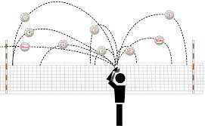
TOPUN , PASÖRÜN ELİNDEN ÇIKIŞINDAN SMAÇÖRÜN ELİYLE BULUŞMASI ARASINDA GEÇEN SÜREYE GÖRE ATAK ÇEŞİTLERİ
Tempo 0: Pasör topla buluştuğu anda smaçör de aynı anda havada olmalı .
Tempo 1: Pasör topla buluştuğunda smaçör sıçrama hareketine başlıyor olmalı.
Tempo 2: Pasör topla buluştuğunda smaçör sıçrama için son adımını basıyor olmalı.
Tempo 3: Smaçör hücum adımına pasör pası attıktan sonra başlar.

Slide 30
Becerilerin Sınıflandırılması ve Değerlendirilmesi
ATAĞIN SONLANDIĞI BÖLGELER

Slide 31
Becerilerin Sınıflandırılması ve Değerlendirilmesi
BLOK

Slide 32
Becerilerin Sınıflandırılması ve Değerlendirilmesi
Sayı Blok : Rakip atağın bloğa temas edip dublajdan çıkmaması ya da direkt yere değmesi .
Etkili Blok (Pozitif) : Rakip atağın blokta yumuşaması .
Etkisizi Blok (Negatif) : Rakibin atak yaptıktan sonra dublaj yapıp tekrar hücum hakkı elde etmesi.
File Hatası yapılan blok : Blok yaparken fileye değilmesi.
Blok Hatası : Blok aut , topun file ile blok arasında kalması ya da topun defanstan çıkamayacak şekilde bloktan sekmesi.

Slide 33
Becerilerin Sınıflandırılması ve Değerlendirilmesi
SERVİS

Slide 34
Becerilerin Sınıflandırılması ve Değerlendirilmesi
Servis Sayısı (Ace) : Servisin rakip tarafından karşılanamaması.
Etkili Servis (Poizitif) : Rakibin manşet aldıktan sonra sadece zorunlu olarak tek bir bölgeden tek bir çeşit pas ile oynayabilmesi .
Etkisiz Servis (Negatif) : Rakibin mükemmel servis karşılaması
Panaltı Servis : Rakibin manşetinin file üzerinden direkt gelmesi .
Servis Hatası : Topun aut’a gitmesi , filede kalması , çizgi hatası , 8 sn sürenin aşılması .
Not : Servisin değeri her zaman servis karşılamanın değerine karşılık verilir.

Slide 35
SERVİS KARŞILAMA

Slide 36
SERVİS KARŞILAMA

Slide 37
Becerilerin Sınıflandırılması ve Değerlendirilmesi
Mükemmel : Yeterli yükseklikte tam olarak pasör bilgesine yaklaşan tüm hücum kombinasyonlarının kullanılabildiği karşılama.
Pozitif : 3m içerisine alınan , birden fazla pas türünün kullanılabildiği fakat her kombinasyonun gerçekleştirilemediği karşılama .
Negatif : Sadece zorunlu olarak tek bir bölgeden tek bir çeşit pasın oynanabildiği manşet.
Penaltı : Topa temas eden ilk oyuncudan sonra topun direkt karşı sahaya gitmesi
Hata : Topa temas eden ilk oyuncudan sonra topun oyunda tutulamaması.

Slide 38
Becerilerin Sınıflandırılması ve Değerlendirilmesi
DEFANS

Slide 39
Becerilerin Sınıflandırılması ve Değerlendirilmesi
Pozitif Defans : Topun atak yapılabilecek şekilde oyunda kalması .
Negatif Defans : Topun atak yapılamayacak şekilde oyunda kalması.
Penaltı Defans : Topun defanstan çıkıp direkt karşı sahaya geçmesi.
Defans Hatası : Topun defanstaki herhangi bir oyuncuya çarparak rakibe sayı olması.

Slide 40
Becerilerin Sınıflandırılması ve Değerlendirilmesi
AVANTAJ TOP (FREE BALL)

Slide 41
Becerilerin Sınıflandırılması ve Değerlendirilmesi
Mükemmel : Yeterli yükseklikte tam olarak pasör bölgesine alınan avantaj.
Pozitif : 3m içerisine alınan , birden fazla pas türünün kullanılabildiği fakat her kombinasyonun gerçekleştirilemediği avantaj .
Negatif : Sadece zorunlu olarak tek bir bölgeden tek bir çeşit pasın oynanabildiği avantaj.
Penaltı : Topa temas eden ilk oyuncudan sonra topun direkt karşı sahaya gitmesi
Hata : Topa temas eden ilk oyuncudan sonra topun oyunda tutulamaması.

Slide 42
Becerilerin Sınıflandırılması ve Değerlendirilmesi
PAS

Slide 43
Becerilerin Sınıflandırılması ve Değerlendirilmesi
Pas değerlendirmesi kalitesine göre değil , nerden ? Nasıl ? (Hızlı, Yüksek v.b) şeklinde yapılmalıdır.

Slide 44
BAŞARILAR DİLERİM

